Slide 1


Ανάπτυξη ηλεκτρονικών μαθημάτων στην πλατφόρμα Open eClass
Εργαλεία Ενημέρωσης, Επικοινωνίας και Συνεργασίας
Εργαλείο «Ομάδες Χρηστών»:
Δημιουργία πολλαπλών νέων ομάδων χρηστών

Slide 2
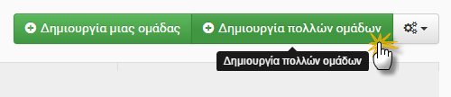
Δημιουργία πολλαπλών νέων ομάδων χρηστών (1/3)
Για να δημιουργήσετε ταυτόχρονα πολλαπλές ομάδες χρηστών, πατήστε το κουμπί με την ένδειξη «Δημιουργία πολλών ομάδων».

Slide 3
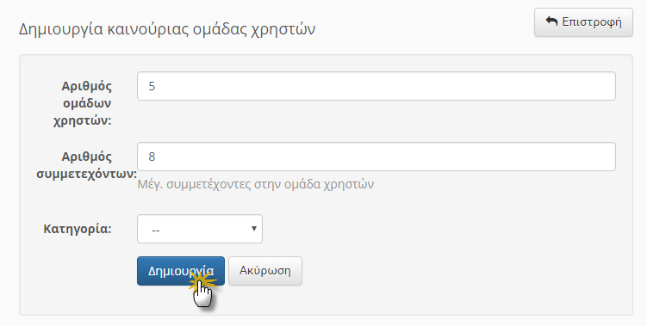
Δημιουργία πολλαπλών νέων ομάδων χρηστών (2/3)
Στη φόρμα που θα εμφανιστεί, ορίστε τον αριθμό των ομάδων που επιθυμείτε να δημιουργήσετε και τον μέγιστο αριθμό συμμετεχόντων κάθε ομάδας. Στη συνέχεια, κάντε κλικ στο κουμπί με την ένδειξη «Δημιουργία».

Slide 4
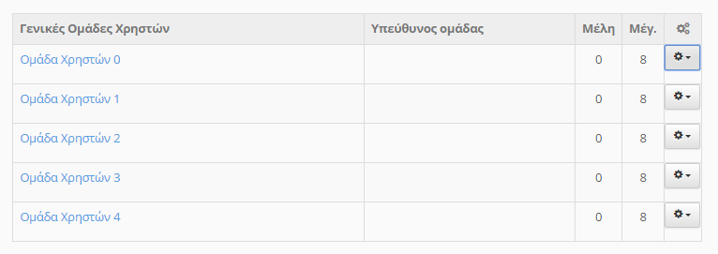
Δημιουργία πολλαπλών νέων ομάδων χρηστών (3/3)
Οι ομάδες χρηστών έχουν δημιουργηθεί.

Slide 5
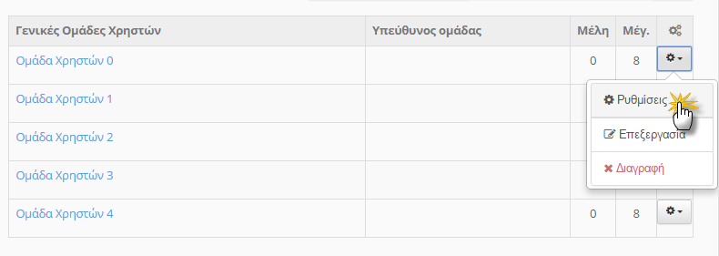
Επεξεργασία ρυθμίσεων ομάδας (1/4)
Για να επεξεργαστείτε τις ρυθμίσεις καθεμιάς από τις ομάδες χρηστών που δημιουργήσατε, κάντε κλικ στην επιλογή «Ρυθμίσεις» από την αναδυόμενη λίστα διαθέσιμων επιλογών.

Slide 6
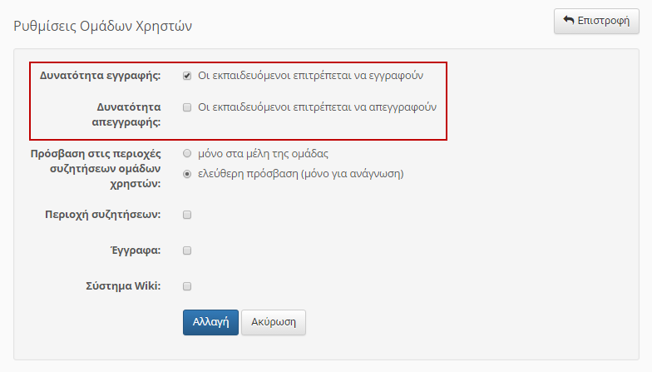
Επεξεργασία ρυθμίσεων ομάδας (2/4)
Σχετικά με τις ρυθμίσεις των ομάδων χρηστών μπορείτε να καθορίσετε:
Εάν οι εκπαιδευόμενοι μπορούν να εγγράφονται /απεγγράφονται μόνοι τους στις ομάδες ή προτιμάτε η εγγραφή/απεγγραφή τους να γίνεται από εσάς.

Slide 7
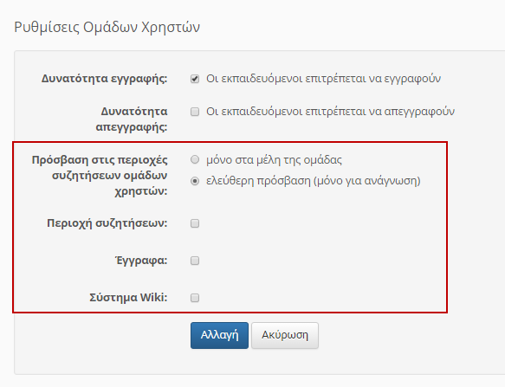
Επεξεργασία ρυθμίσεων ομάδας (3/4)
Εάν η ομάδα χρηστών θα διαθέτει δική της περιοχή συζητήσεων ή/και περιοχή μεταφόρτωσης αρχείων κι εργασιών (έγγραφα) ή/και wiki.
Εάν η περιοχή συζητήσεων θα είναι κλειστή (επιτρέπεται η συμμετοχή μόνο σε μέλη της Ομάδας) ή ανοικτή (οποιοσδήποτε εκπαιδευόμενος θα μπορεί να διαβάσει και να γράψει μηνύματα).

Slide 8
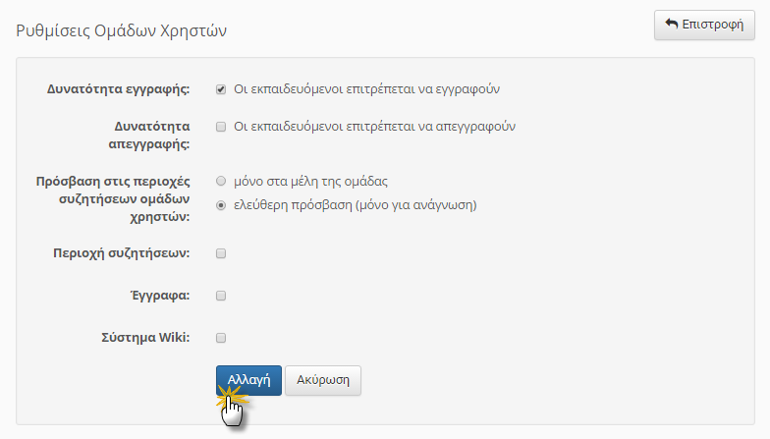
Επεξεργασία ρυθμίσεων ομάδας (4/4)
Για να αποθηκευτούν οι ρυθμίσεις σας, κάντε κλικ στο κουμπί με την ένδειξη «Αλλαγή».

Slide 9
Σημείωμα Αναφοράς
Copyright Ακαδημαϊκό Διαδίκτυο – Gunet 2015. «Ανάπτυξη Ηλεκτρονικών Μαθημάτων στην Πλατφόρμα Open eClass. Εργαλεία Ενημέρωσης, Επικοινωνίας και Συνεργασίας. Εργαλείο «Ομάδες Χρηστών»: Δημιουργία Πολλαπλών Νέων Ομάδων Χρηστών. Έκδοση: 1.0. Αθήνα 2015. Διαθέσιμο από τη δικτυακή διεύθυνση: http://eclass.gunet.gr/courses/TELEGU497/ .

Slide 10

Σημείωμα Αδειοδότησης
Το παρόν υλικό διατίθεται με τους όρους της άδειας χρήσης Creative Commons Αναφορά, Μη Εμπορική Χρήση Παρόμοια Διανομή 4.0 [1] ή μεταγενέστερη, Διεθνής Έκδοση. Εξαιρούνται τα αυτοτελή έργα τρίτων π.χ. φωτογραφίες, διαγράμματα κ.λ.π., τα οποία εμπεριέχονται σε αυτό και τα οποία αναφέρονται μαζί με τους όρους χρήσης τους στο «Σημείωμα Χρήσης Έργων Τρίτων».
[1] http://creativecommons.org/licenses/by-nc-sa/4.0/
Ως Μη Εμπορική ορίζεται η χρήση:
που δεν περιλαμβάνει άμεσο ή έμμεσο οικονομικό όφελος από την χρήση του έργου, για το διανομέα του έργου και αδειοδόχο
που δεν περιλαμβάνει οικονομική συναλλαγή ως προϋπόθεση για τη χρήση ή πρόσβαση στο έργο
που δεν προσπορίζει στο διανομέα του έργου και αδειοδόχο έμμεσο οικονομικό όφελος (π.χ. διαφημίσεις) από την προβολή του έργου σε διαδικτυακό τόπο
Ο δικαιούχος μπορεί να παρέχει στον αδειοδόχο ξεχωριστή άδεια να χρησιμοποιεί το έργο για εμπορική χρήση, εφόσον αυτό του ζητηθεί.

